Slide 1




Ας θυμηθούμε…
Η μονάδα μέτρησης του ηλεκτρικού φορτίου στο SI είναι το ………………………….
1C (Κουλόμπ)
Το μέτρο της έντασης ${\vec{Ε}}_{Α}$ σε σημείο Α πεδίου Coulombπου απέχει απόσταση rαπό ηλεκτρικό φορτίο Qπου δημιουργεί το πεδίο, υπολογίζεται από τη σχέση Ε_{A}= ……………, όπου k_{c}η ηλεκτρική σταθερά.
$$k_{c}\frac{Q}{r^{2}}$$
Το δυναμικό σ’ ένα σημείο Α ηλεκτρικού πεδίου είναι …………………… μέγεθος και ορίζεται από το πηλίκο του …………… της δύναμης, που ασκεί το πεδίο σ’ ένα φορτίο-υπόθεμα q₀ για να μεταφερθεί αυτό από το Α εκτός του πεδίου, προς το …………… αυτό.
μονόμετρο
έργου
φορτίο
$$V_{A}= \frac{W_{F(A→∞)}}{q_{0}}$$

Slide 2
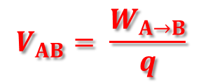

Το δυναμικό V_{A} σε σημείο Α πεδίου Coulomb που απέχει απόσταση r από ηλεκτρικό φορτίο Q που δημιουργεί το πεδίο, υπολογίζεται από τη σχέση V_{A} = ……………, όπου k_{c} η ηλεκτρική σταθερά.
$$k_{c}\frac{Q}{r}$$
Η διαφορά δυναμικού V_{AB} μας δίνει το έργο της ……………… του πεδίου ανά μονάδα ………………, κατά τη μετακίνηση του φορτίου από το Α στο Β.
δύναμης
φορτίου
$$V_{AB}= \frac{W_{A→B}}{q}$$
Η μονάδα μέτρησης του δυναμικού και της διαφοράς δυναμικού στο SI είναι το …………………….
1V (Βολτ)
Το έργο μιας συντηρητικής δύναμης εξαρτάται μόνο από την …………… και την …………… θέση του σώματος και όχι από την διαδρομή που αυτό ακολουθεί.
αρχική
τελική

Slide 3

Το έργο της δύναμης του πεδίου για να μετακινηθεί μία μάζα από σημείο Α του πεδίου στο άπειρο είναι ίσο με την βαρυτική ………………… ………………… στο Α.
δυναμική ενέργεια
$$W_{F\left(Α → ∞\right) }= U_{A}$$
Ένα θετικό φορτίο θα κινηθεί “αυθόρμητα” από θέση ……………… προς θέση ……………… δυναμικού,
υψηλού
χαμηλού
ή
Ένα αρνητικό φορτίο θα κινηθεί “αυθόρμητα” από θέση ………………… προς θέση ……………… δυναμικού,
χαμηλού
υψηλού
ή
Κάθε ηλεκτρικό φορτίο κινείται “αυθόρμητα” από θέση …………………… προς θέση ……………………… ηλεκτρικής δυναμικής ενέργειας.
υψηλότερης
χαμηλότερης

Slide 4
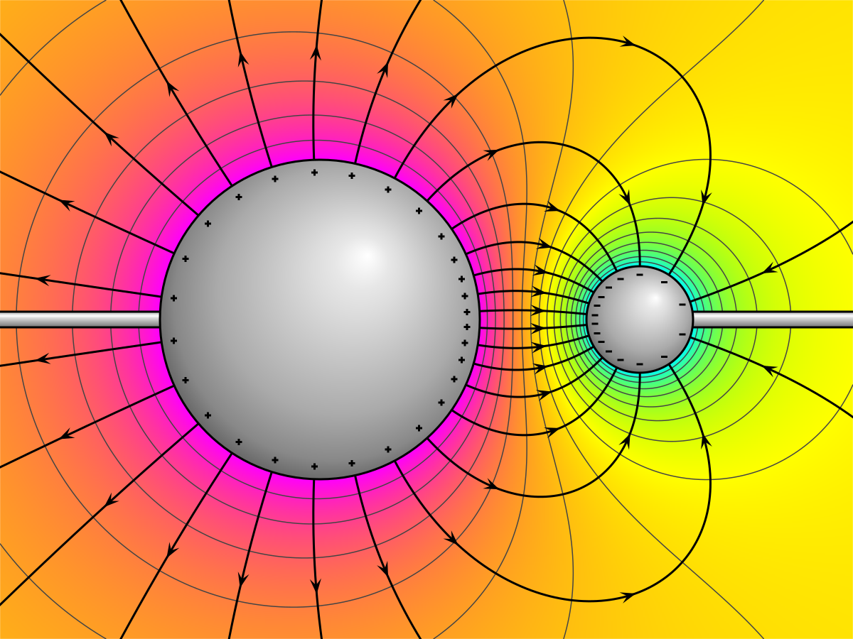
Αλληλεπίδραση 2 σημειακών ηλεκτρικών φορτίων

Slide 5
Να υποθέσω ότι υπάρχει ένας χώρος που είναι κενός (δεν υπάρχει πεδίο).
Ένα θετικό ηλεκτρικό φορτίο q₁ μπορεί να έρθει σ’ αυτό το χώρο, στο σημείο A, ανεμπόδιστα.
Το φορτίο q₁ θα δημιουργήσει γύρω του (στατικό) ηλεκτρικό πεδίο.
Θέλουμε ένα θετικό φορτίο q₂ να έρθει από πολύ μακριά (έξω από το πεδίο) στο σημείο Β (μέσα στο πεδίο).
q₂
.Β
Α.
Α.
q₁
q₁

Slide 6







Για να γίνει αυτό θα πρέπει σ’ όλη τη διαδρομή ν’ ασκούμε μια δύναμη F' η οποία να είναι αντίθετη της όλο και αυξανόμενης δύναμης του πεδίου F.
Συνεπώς, το έργο της δύναμης F’ που απαιτείται για την μεταφορά του q₂ στο Β είναι αντίθετο του έργου της δύναμης F του πεδίου.
$$\left|W_{F^{′}(∞→B)}\right|= W_{F(B→∞) }$$
$$= q_{2}V_{B→∞}$$
$$=$$
q₂ .
F
=0
$$=q_{2} (V_{B} − V_{∞})$$
$$=q_{2} V_{B}$$
$$=q_{2}k_{c}\frac{q_{1}}{r}$$
$$=k_{c}\frac{q_{1}q_{2}}{r}$$
.Β
F'
Α.
q₁
r

Slide 7
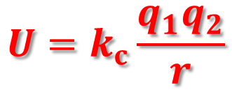
Τα δύο ηλεκτρικά φορτία q₁ και q₂ αλληλεπιδρούν. Έτσι, στο σύστημά τους αποθηκεύεται
ηλεκτρική (δυναμική) ενέργεια,
που είναι ίση με το έργο της δύναμης του πεδίου για να μετακινηθεί το φορτίο q₂ από το Β στο άπειρο (U∞ = 0).
$$U=k_{c}\frac{q_{1}q_{2}}{r}$$
Το ίδιο αποτέλεσμα προκύπτει για την ηλεκτρική δυναμική ενέργεια, ό,τι πρόσημο κι αν έχουν τα φορτία q₁ και q₂.
Στην αριθμητική αντικατάσταση των q₁ και q₂ για τον υπολογισμό της ηλεκτρικής ενέργειας U παίρνουμε υπ’ όψη μας τα πρόσημά τους.
Η ηλεκτρική δυναμική ενέργεια U μπορεί να είναι θετική ή αρνητική.

Slide 8

Ποια είναι η φυσική σημασία του προσήμου της ηλεκτρικής δυναμικής ενέργειας;
Τα φορτία q₁ και q₂ είναι ομώνυμα.
Τότε η δυναμική ενέργεια του συστήματος είναι θετική (U > 0).
Το φορτίο q₂ δεν είναι δέσμιο του πεδίου που δημιουργεί το q₁.
Αν το φορτίο q₂ αφεθεί ελεύθερο σ’ ένα σημείο του πεδίου θα κινηθεί “αυθόρμητα” (με την επίδραση του πεδίου) προς το άπειρο (εκτός πεδίου).
Συνεπώς, η δυναμική ενέργεια του συστήματος ελαττώνεται.

Slide 9
Τα φορτία q₁ και q₂ είναι ετερώνυμα.
Τότε η δυναμική ενέργεια του συστήματος είναι αρνητική (U < 0).
Το φορτίο q₂ είναι δέσμιο του πεδίου που δημιουργεί το q₁.
Αν το φορτίο q₂ αφεθεί ελεύθερο σ’ ένα σημείο του πεδίου δεν θα κινηθεί “αυθόρμητα” προς το άπειρο, αλλά χρειάζεται να του προσφερθεί ενέργεια.
Συνεπώς, η δυναμική ενέργεια του συστήματος αυξάνεται.

Slide 10
Ηλεκτρική Δυναμική Ενέργεια 3 σημειακών ηλεκτρικών φορτίων

Slide 11
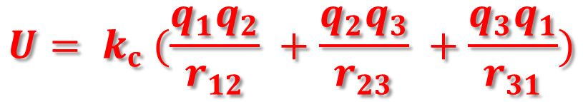
Η ηλεκτρική δυναμική ενέργεια που αποθηκεύεται σ’ ένα σύστημα τριών σημειακών φορτίων είναι ίση με το έργο που απαιτείται για τη μεταφορά ένα-ένα των φορτίων από το άπειρο (πολύ μακριά) μέχρι τη θέση τους.
q₁
$$U= k_{c} (\frac{q_{1}q_{2}}{r_{12}} +\frac{q_{2}q_{3}}{r_{23}} +\frac{q_{3}q_{1}}{r_{31}})$$
Α
r₁₂
q₂
Β
r₃₁
r₂₃
Η ενέργεια του συστήματος είναι ίση με το άθροισμα των ενεργειών που έχουν τα φορτία ανά ζεύγη.
q₃
Γ

Slide 12
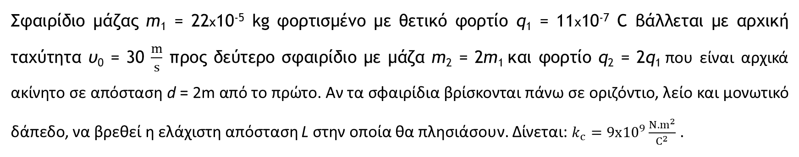
Παράδειγμα 5.6 (σελ. 156)
Σφαιρίδιο μάζας m₁ = 22x10⁻⁵kg φορτισμένο με θετικό φορτίο q₁= 11x10⁻⁷ Cβάλλεται με αρχική ταχύτητα υ₀= 30 $\frac{m}{s}$προς δεύτερο σφαιρίδιο με μάζα m₂= 2m₁ και φορτίο q₂= 2q₁ που είναι αρχικά ακίνητο σε απόσταση d = 2m από το πρώτο. Αν τα σφαιρίδια βρίσκονται πάνω σε οριζόντιο, λείο και μονωτικό δάπεδο, να βρεθεί η ελάχιστη απόσταση L στην οποία θα πλησιάσουν.Δίνεται: $k_{c}=9x{10}^{9}\frac{N.m^{2}}{C^{2}}$ .
Παρατήρηση: Για τη λύση του προβλήματος θα χρησιμοποιήσουμε την αρχή διατήρησης της μηχανικής ενέργειας. Όμως, το πεδίο που δημιουργείται από κινούμενα φορτία είναι ηλεκτρομαγνητικό πεδίο και όταν, όπως συμβαίνει στο πρόβλημά μας, τα φορτία επιταχύνονται, ένα μέρος της ενέργειάς τους μεταφέρεται με τη μορφή ηλεκτρομαγνητικής ακτινοβολίας στο περιβάλλον.

Slide 13


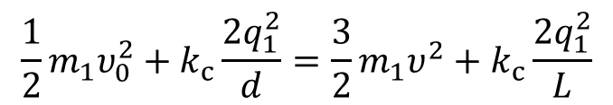
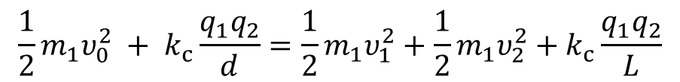
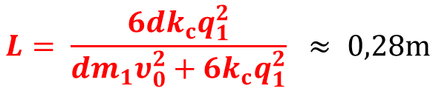

Τελικά: (τη στιγμή που βρίσκονται στην ελάχιστη μεταξύ τους απόσταση)
Αρχικά:
Οι δυνάμεις ανάμεσα στα σφαιρίδια είναι απωστικές. Έτσι το σώμα μάζας m₁ επιβραδύνεται και το σώμα μάζας m₂ επιταχύνεται. Όσο η ταχύτητα του m₁ είναι μεγαλύτερη της ταχύτητας του m₂ η απόσταση μεταξύ των σωμάτων μικραίνει. Κάποια στιγμή οι ταχύτητές τους θα γίνουν ίσες και στη συνέχεια η ταχύτητα του m₁ θα γίνει μεγαλύτερη από την ταχύτητα του m₂ (τότε η απόσταση μεταξύ τους θα μεγαλώνει). Τα σώματα θα βρεθούν στην ελάχιστη δυνατή απόσταση μεταξύ τους τη στιγμή κατά την οποία οι ταχύτητές τους θα εξισωθούν υ₁ = υ₂ = υ. Η μηχανική ενέργεια του συστήματος διατηρείται. Αν θεωρήσουμε ως αρχική θέση τη θέση από την οποία βάλλεται το σφαιρίδιο m₁ και ως τελική τη θέση που τα σφαιρίδια βρίσκονται στην ελάχιστη απόσταση μεταξύ τους, θα ισχύει:
$$\frac{1}{2}m_{1}υ_{0}^{2} + k_{c}\frac{q_{1}q_{2}}{d}=\frac{1}{2}m_{1}υ_{1}^{2}+\frac{1}{2}m_{1}υ_{2}^{2}+k_{c}\frac{q_{1}q_{2}}{L}$$
Κ_{αρχ} + U_{αρχ} = Κ_{τελ} + U_{τελ}
$$\frac{1}{2}m_{1}υ_{0}^{2}+k_{c}\frac{{2q}_{1}^{2}}{d}=\frac{3}{2}m_{1}υ^{2}+k_{c}\frac{{2q}_{1}^{2}}{L}$$
Επειδή στο σύστημα δεν ασκούνται εξωτερικές δυνάμεις, η ορμή του συστήματος διατηρείται.
(1)
$${\vec{p}}_{αρχ }= {\vec{p}}_{τελ }$$
m₁υ₀ = m₁υ₁ + m₂υ₂
m₁υ₀ = 3m₁υ
$$υ= \frac{υ_{0}}{3}$$
(2)
$$\left(1\right) \underset{→}{(2)}$$
$$L= \frac{6dk_{c}q_{1}^{2}}{dm_{1}υ_{0}^{2}+6k_{c}q_{1}^{2}} ≈ 0,28m$$

Slide 14
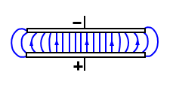
Ομογενές ηλεκτρικό πεδίο

Slide 15
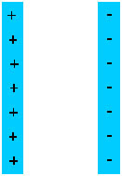





Ομογενέςονομάζεται το πεδίο στο οποίο η ένταση $\vec{Ε}$ είναι ίδια σε κάθε σημείο του.
Ομογενές ηλεκτρικό πεδίο δημιουργείται ανάμεσα σε δύο μεταλλικές πλάκες (οπλισμοί), παράλληλα τοποθετημένες η μία ως προς την άλλη, που έχουν ίσο, αλλά ετερώνυμο φορτίο.
Οι δυναμικές γραμμές του πεδίου είναι παράλληλες, ίδιας φοράς και ισαπέχουσες. Ξεκινούν από θετικά φορτία και καταλήγουν σε αρνητικά.
+Q
-Q
$$\vec{Ε}$$
$$\vec{Ε}$$
$$\vec{Ε}$$
$$\vec{Ε}$$

Slide 16







Μορφές ομογενούς ηλεκτρικού πεδίου
Κατακόρυφο πεδίο (οι δυναμικές γραμμές είναι κατακόρυφες)
Οριζόντιο πεδίο (οι δυναμικές γραμμές είναι οριζόντιες)
__________
$$\vec{Ε}$$
$$\vec{Ε}$$
$$\vec{Ε}$$
$$\vec{Ε}$$
$$\vec{Ε}$$
$$\vec{Ε}$$

Slide 17
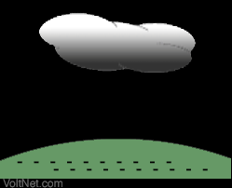
Γενικά, στη φύση τα ηλεκτρικά πεδία εμφανίζονται ανομοιογενή και κάθε σημείο στο χώρο έχει διαφορετική ένταση.
Προσεγγιστικά μπορούμε να θεωρούμε ότι υπάρχει ομογενές πεδίο ανάμεσα σε δύο νοητές επιφάνειες που δεν απέχουν πολύ (τοπικά ομογενές).
Π.χ. ανάμεσα στην επιφάνεια της γης και τα σύννεφα.

Slide 18
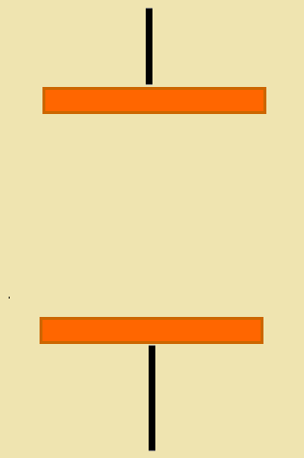
Σχέση Έντασης και Διαφοράς Δυναμικού στο Ομογενές Ηλεκτροστατικό Πεδίο

Slide 20
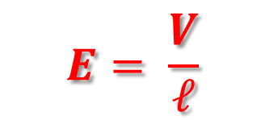
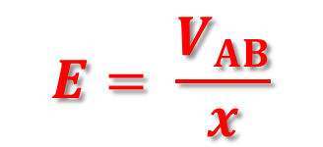


Αν τα σημεία Α και Β είναι τα άκρα μιας δυναμικής γραμμής, τότε
+Q
-Q
$$E= \frac{V}{ℓ}$$
ℓ
+
+
+
+
-
-
-
-
Αν τα σημεία Α και Β δεν βρίσκονται στην ίδια δυναμική γραμμή, τότε
A
Β
=0
W_{AB} = W_{AΓ} + W_{ΓB}
= W_{AΓ}
= F.x
= E.q.x
(5)
V
W_{AB} = q.V_{AB}
(6)
$$E= \frac{V_{AB}}{x}$$
+Q
-Q
$$\underset{→}{(6)}$$
E.q.x = q.V_{AB}
(5)
+
+
+
+
-
-
-
-
Σε ομογενές ηλεκτρικό πεδίο, η Ένταση του πεδίου είναι ίση με το πηλίκο της Διαφοράς Δυναμικού δύο οποιωνδήποτε σημείων του ηλεκτρικού πεδίου προς την απόσταση τους, μετρημένη κατά μήκος μιας δυναμικής γραμμής.
.B
+q
.Γ
A
$$\vec{F}$$
x

Slide 21
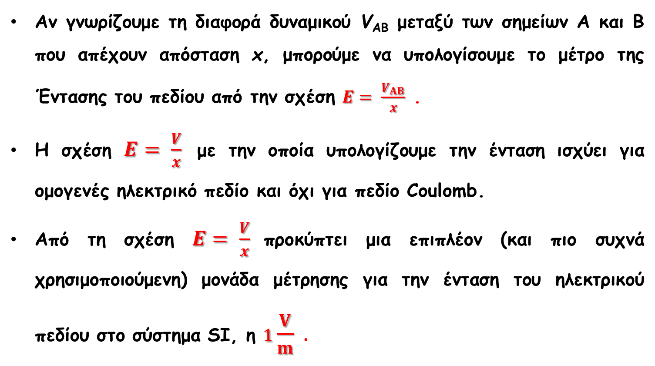
Παρατηρήσεις
Αν γνωρίζουμε τη διαφορά δυναμικού V_{AB} μεταξύ των σημείων Α και Β που απέχουν απόσταση x, μπορούμε να υπολογίσουμε το μέτρο της Έντασης του πεδίου από την σχέση $E= \frac{V_{ΑΒ}}{x}$.
Η σχέση $E= \frac{V}{x}$ με την οποία υπολογίζουμε την ένταση ισχύειγια ομογενές ηλεκτρικό πεδίο και όχι για πεδίο Coulomb.
Από τη σχέση $E= \frac{V}{x}$προκύπτει μια επιπλέον (και πιο συχνά χρησιμοποιούμενη) μονάδα μέτρησης για την ένταση του ηλεκτρικού πεδίου στο σύστημα SI, η 1$\frac{V}{m} .$

Slide 22
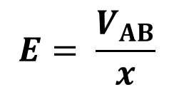
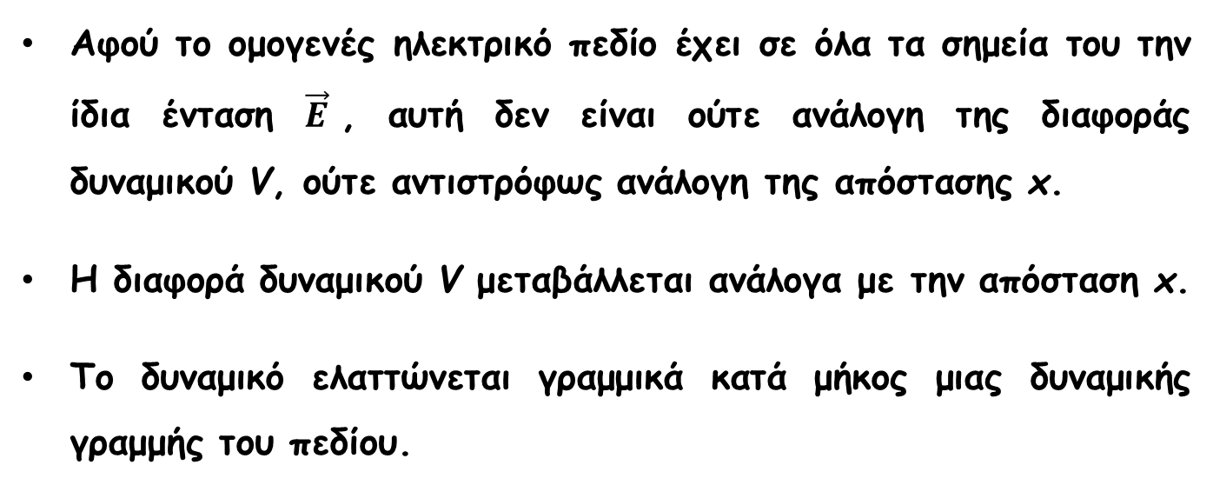



Αφού το ομογενές ηλεκτρικό πεδίο έχει σε όλα τα σημεία του την ίδια ένταση $\vec{Ε}$, αυτή δεν είναι ούτε ανάλογη της διαφοράς δυναμικού V, ούτε αντιστρόφως ανάλογη της απόστασης x.
Η διαφορά δυναμικού Vμεταβάλλεται ανάλογα με την απόσταση x.
Το δυναμικό ελαττώνεται γραμμικά κατά μήκος μιας δυναμικής γραμμής του πεδίου.
$$E= \frac{V_{AB}}{x}$$
$$V_{AB}=E.x$$
$$V_{A} −{ V}_{B }=E.x$$
$${ V}_{B }=V_{A} − E.x$$

Slide 23
Παρακάτω δίνονται διευθύνσεις όπου μπορείτε να βρείτε αναρτήσεις με θέμα “Δυναμική ενέργεια πολλών σημειακών φορτίων”.
Διαδικτυακή παρουσίαση από τον Σταύρο Λουβερδή εδώ.
Διαδικτυακή παρουσίαση από τον ιστότοπο schooldoctor εδώ.
Διαδικτυακή παρουσίαση υπολογισμού Ηλεκτρικής Ενέργειας συστήματος φορτίων από τον ιστότοπο Lab4u εδώ.
Διαδικτυακή παρουσίαση από τον ιστότοπο ZimZam Physics εδώ.
Παρουσίαση θεωρίας από τον ιστότοπο physiclessons εδώ.
Παρουσίαση θεωρίας από τον ιστότοπο LamLab εδώ.
Προσομοίωση “Φορτία και Πεδία” από το Phet-Colorado εδώ.
Ερωτήσεις και ασκήσεις από το Υλικό Φυσικής-Χημείας εδώ.

Slide 24
Ερωτήσεις από το σχολικό βιβλίο
( από σελ. 187)

Slide 25
8. Φορτίο q, μετακινείται μέσα σε ηλεκτρικό πεδίο, από το σημείο Α στο σημείο Β. Το έργο της δύναμης του πεδίου:
α) Είναι μικρότερο αν το φορτίο ακολουθήσει την πιο σύντομη διαδρομή.
β) Είναι ίδιο σε όλες τις δυνατές διαδρομές.
γ) Εξαρτάται από την ταχύτητα με την οποία μετακινείται το φορτίο.
δ) Εξαρτάται από το πόσο χρόνο διαρκεί η μετακίνηση.
Επιλέξτε τη σωστή απάντηση.

Slide 26
9. Συμπληρώστε τα κενά.
Εάν μετακινηθεί ένα σημειακό φορτίο q από σημείο Α σε σημείο Β, μέσα σε ηλεκτρικό πεδίο, το έργο της δύναμης του πεδίου είναι ίσο με το γινόμενο ……… ………………… ………………… των δύο σημείων επί το φορτίο q που μετακινείται. Το έργο αυτό είναι ανεξάρτητο της ………………… που ακολουθεί το φορτίο κατά τη μετακίνησή του από το Α στο Β. Τέτοια πεδία, όπως το ηλεκτρικό, που το έργο τους εξαρτάται μόνο από την αρχική και τελική θέση του σώματος που μετακινείται ονομάζονται ……………………… .
της διαφοράς
δυναμικού
διαδρομής
συντηρητικά
10. Το ηλεκτρονιοβόλτ (eV) είναι
α) το φορτίο του ηλεκτρονίου; β) μονάδα δυναμικού;
γ) μονάδα έντασης ηλεκτρικού πεδίου; δ) μονάδα έργου ή ενέργειας;

Slide 27
11. Το δυναμικό του ηλεκτρικού πεδίου σε ένα σημείο που απέχει απόσταση r από το σημειακό φορτίο στο οποίο οφείλεται το πεδίο είναι -200V. Ένα άλλο σημείο που απέχει απόσταση 2r από το σημειακό φορτίο έχει δυναμικό
α) -100 V; β) -50 V; γ) -200 V; δ) -400 V;
Δικαιολογήστε την απάντησή σας.
12. Δύο σημειακά φορτία +Q και -Q είναι τοποθετημένα στα σημεία Α και Β ευθύγραμμου τμήματος ΑΒ. Ποια από τις προτάσεις που ακολουθούν είναι σωστή;
α) Η ένταση του ηλεκτρικού πεδίου στο μέσο Μ του τμήματος ΑΒ είναι μηδέν.
β) Το δυναμικό του ηλεκτρικού πεδίου στο μέσο Μ του τμήματος ΑΒ είναι μηδέν.
γ) Η δυναμική ενέργεια του συστήματος των δύο φορτίων είναι μηδέν.
δ) Η δυναμική ενέργεια του συστήματος των δύο φορτίων είναι θετική.

Slide 28
13. Διατρέχοντας μια δυναμική γραμμή κατά τη φορά της έντασης, τα δυναμικά
α) αυξάνονται. β) ελαττώνονται.
γ) έχουν την ίδια τιμή. δ) τίποτα από τα παραπάνω.
Επιλέξτε τη σωστή απάντηση.
14. Ένα αρνητικό φορτίο, αφήνεται μέσα σε ηλεκτρικό πεδίο. Το φορτίο θα κινηθεί:
α) Προς τα εκεί που τα δυναμικά αυξάνονται.
β) Προς τα εκεί που τα δυναμικά μειώνονται.
γ) Προς την κατεύθυνση που το δυναμικό έχει την ίδια τιμή.
δ) Η κατεύθυνση στην οποία θα κινηθεί δεν έχει να κάνει με το δυναμικό.
Δικαιολογήστε την απάντησή σας.

Slide 29
17. Η διαφορά δυναμικού μεταξύ δύο σημείων Α και Β, που βρίσκονται πάνω στην ίδια δυναμική γραμμή μέσα σε ομογενές ηλεκτρικό πεδίο
α) δεν εξαρτάται από την απόσταση των σημείων Α και Β.
β) είναι ανάλογη με την απόστασή τους.
γ) είναι ανάλογη με το τετράγωνο της απόστασής τους.
δ) είναι αντίστροφα ανάλογη με την απόστασή τους.
Επιλέξτε τη σωστή απάντηση.

Slide 30
Ερωτήσεις εκτός του σχολικού βιβλίου

Slide 31
1. Δύο ομόσημα φορτία q₁, q₂ βρίσκονται σε απόσταση r μεταξύ τους. Αν τα φορτία τοποθετηθούν σε απόσταση 2r, η δυναμική τους ενέργεια
α. διπλασιάζεται. β. υποδιπλασιάζεται.
γ. τετραπλασιάζεται. δ. παραμένει σταθερή.
2. Έστω σύστημα τριών ομόσημα φορτισμένων σωματιδίων. Αν διπλασιάσουμε το φορτίο του καθενός σωματιδίου διατηρώντας τις θέσεις τους σταθερές, τότε η ολική ηλεκτρική δυναμική ενέργεια του συστήματος των τριών σωματιδίων θα
α. παραμείνει ίδια. β. διπλασιασθεί.
γ. τριπλασιασθεί. δ. τετραπλασιασθεί.

Slide 32
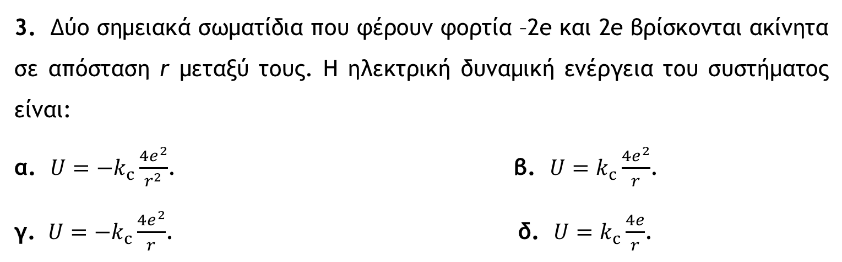
3. Δύο σημειακά σωματίδια που φέρουν φορτία –2e και 2e βρίσκονται ακίνητα σε απόσταση r μεταξύ τους. Η ηλεκτρική δυναμική ενέργεια του συστήματος είναι:
α. $U=−k_{c}\frac{4e^{2}}{r^{2}}$. β.$U=k_{c}\frac{4e^{2}}{r}$.
γ. $U={−k}_{c}\frac{4e^{2}}{r}$. δ. $U=k_{c}\frac{4e}{r}$.
4. Δύο σημεία Α και Β ομογενούς ηλεκτρικού πεδίου έχουν δυναμικά V_{A} = 20V και V_{Β} = -10V. Στο μέσο του ευθύγραμμου τμήματος ΑΒ, το δυναμικό είναι
α. μηδέν. β. 5V. γ. 10V. δ. -10V.

Slide 33
5. Το σύστημα δύο σημειακών ηλεκτρικών φορτίων q₁ και q₂ που βρίσκονται σε απόσταση r, έχει ηλεκτρική δυναμική ενέργεια -1 J. Από αυτά συμπεραίνουμε:
α. Αν τα φορτία αφεθούν ελεύθερα θα κινηθούν ευθύγραμμα και ομαλά.
β. Τα φορτία q₁ και q₂ είναι ετερώνυμα.
γ. Όταν η απόσταση των φορτίων q₁ και q₂ διπλασιαστεί, η ηλεκτρική δυναμική ενέργεια του συστήματος θα γίνει -2 J.
δ. Οι δυνάμεις αλληλεπίδρασης ανάμεσα στα δύο φορτία είναι απωστικές.

Slide 34



6. Η σταγόνα στο παρακάτω σχήμα ισορροπεί ανάμεσα στις δύο φορτισμένες πλάκες.
+ + + + + +
$\vec{F}$_{ηλ}
$$\vec{E}$$
$$\vec{w}$$
- - - - - - -
Χαρακτηρίστε με Σ τις σωστές και με Λ τις λανθασμένες προτάσεις που γράφονται παρακάτω.
α. Στη σταγόνα ασκούνται δύο δυνάμεις.
β. Το φορτίο της σταγόνας είναι αρνητικό.
γ. Το βάρος της σταγόνας είναι αμελητέο.
δ. Η συνισταμένη των δυνάμεων στη σταγόνα είναι μηδέν.
Σ
Σ
Λ
Σ

Slide 35

7. Στο διπλανό σχήμα βλέπουμε τα σημεία Α και Β που βρίσκονται μέσα σε ομογενές ηλεκτρικό πεδίο. Το έργο κατά την μετακίνηση φορτίου q μεταξύ των σημείων Α και Β
α. είναι πάντα μηδέν.
β. εξαρτάται από την διαδρομή που θα ακολουθήσει το φορτίο.
γ. είναι αρνητικό.
δ. δεν μπορεί να υπολογιστεί γιατί δεν δίνονται τα απαραίτητα στοιχεία.
Α .
$$\vec{Ε}$$
Β .

Slide 36

8. Στο διπλανό σχήμα βλέπουμε τα σημεία Α και Β που βρίσκονται μέσα σε ομογενές ηλεκτρικό πεδίο. Το έργο κατά την μετακίνηση φορτίου q μεταξύ των σημείων Α και Β είναι
α. μεγαλύτερο, αν το φορτίο ακολουθήσει την διαδρομή (1).
β. μεγαλύτερο, αν το φορτίο ακολουθήσει την διαδρομή (2).
γ. μεγαλύτερο, αν το φορτίο ακολουθήσει την διαδρομή (3).
δ. το ίδιο, ανεξάρτητα της διαδρομής που θα ακολουθήσει το φορτίο.
Α .
(3)
(1)
(2)
. Β
$$\vec{Ε}$$

Slide 37
Ασκήσεις από το σχολικό βιβλίο
( από σελ. 194)

Slide 38
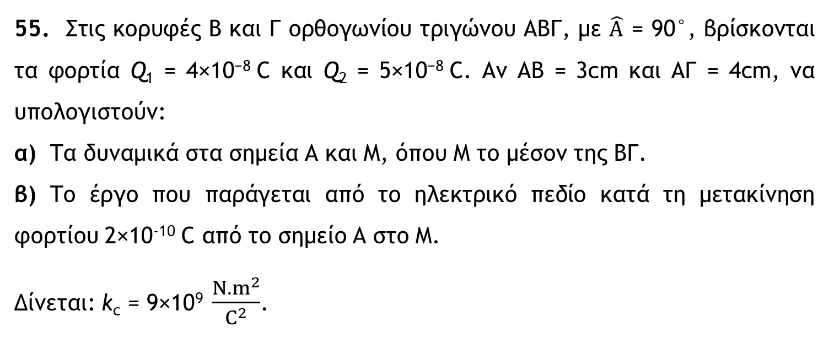
55. Στις κορυφές Β και Γ ορθογωνίου τριγώνου ΑΒΓ, με $\hat{Α}$ = 90°, βρίσκονται τα φορτία Q₁ = 4×10⁻⁸ C και Q₂ = 5×10⁻⁸ C. Αν AB = 3cm και ΑΓ = 4cm, να υπολογιστούν:
α) Τα δυναμικά στα σημεία Α και Μ, όπου Μ το μέσον της ΒΓ.
β) Το έργο που παράγεται από το ηλεκτρικό πεδίο κατά τη μετακίνηση φορτίου 2×10⁻¹⁰ C από το σημείο Α στο Μ.
Δίνεται: k_{c} = 9×10⁹ $\frac{N.m^{2}}{C^{2}}$.
V_{A} = 23250 V, V_{M} = 32400 V, W_{AM} = -183×10⁻⁸ J

Slide 39
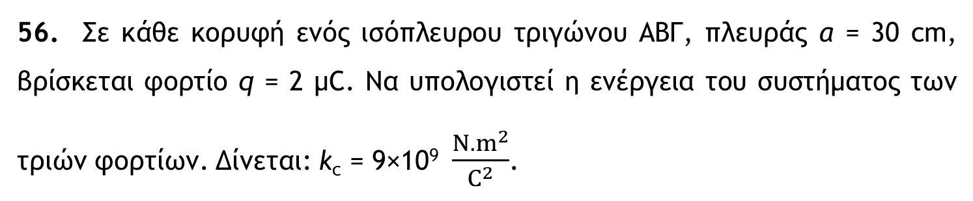
56. Σε κάθε κορυφή ενός ισόπλευρου τριγώνου ΑΒΓ, πλευράς α = 30 cm,βρίσκεται φορτίο q = 2 μC. Να υπολογιστεί η ενέργεια του συστήματος των τριών φορτίων. Δίνεται: k_{c} = 9×10⁹ $\frac{N.m^{2}}{C^{2}}$.
U = 36×10⁻² J

Slide 40

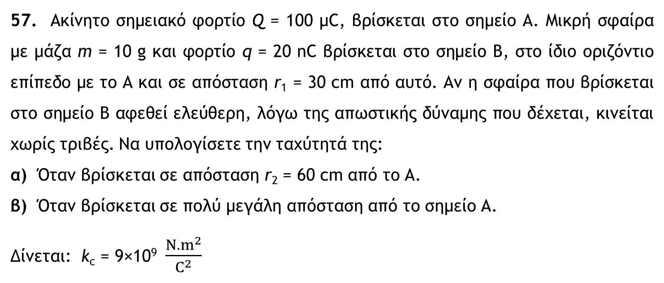
57. Ακίνητο σημειακό φορτίο Q = 100 μC, βρίσκεται στο σημείο Α. Μικρή σφαίρα με μάζα m = 10 g και φορτίο q = 20 nC βρίσκεται στο σημείο Β, στο ίδιο οριζόντιο επίπεδο με το Α και σε απόσταση r₁ = 30 cmαπό αυτό. Αν η σφαίρα που βρίσκεται στο σημείο Β αφεθεί ελεύθερη,λόγω της απωστικής δύναμης που δέχεται, κινείται χωρίς τριβές. Ναυπολογίσετε την ταχύτητά της:
α) Όταν βρίσκεται σε απόσταση r₂ = 60 cm από το Α.
β) Όταν βρίσκεται σε πολύ μεγάλη απόσταση από το σημείο Α.
Δίνεται:k_{c} = 9×10⁹ $\frac{N.m^{2}}{C^{2}}$
$$α) \sqrt{6} \frac{m}{s} , β) 2\sqrt{3} \frac{m}{s}$$

Slide 41
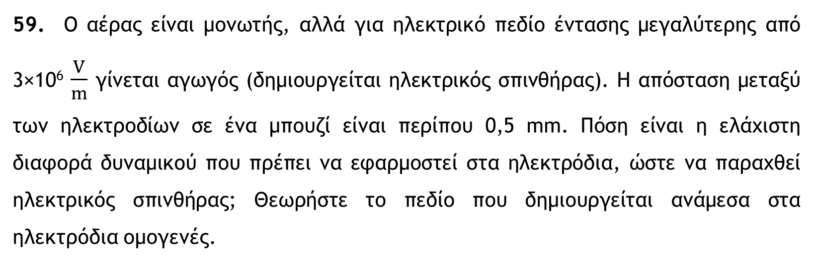
58. Σε ομογενές ηλεκτρικό πεδίο, κατά μήκος μιας δυναμικής γραμμής, βρίσκονται διαδοχικά τα σημεία A, Β και Γ. Εάν V_{A}-V_{B} = 5V και οι αποστάσεις μεταξύ των σημείων είναι ΑΒ = x και ΒΓ = x, ποια είναι η διαφορά δυναμικού ανάμεσα στα σημεία Α-Γ και Β-Γ;
V_{AΓ} = 10V, V_{ΒΓ} = 5V
59. Ο αέρας είναι μονωτής, αλλά για ηλεκτρικό πεδίο έντασης μεγαλύτερης από 3×10⁶$\frac{V}{m}$γίνεται αγωγός (δημιουργείται ηλεκτρικός σπινθήρας). Η απόσταση μεταξύ των ηλεκτροδίων σε ένα μπουζί είναι περίπου 0,5 mm. Πόση είναι η ελάχιστη διαφορά δυναμικού που πρέπει να εφαρμοστεί στα ηλεκτρόδια, ώστε να παραχθεί ηλεκτρικός σπινθήρας; Θεωρήστε το πεδίο που δημιουργείται ανάμεσα στα ηλεκτρόδια ομογενές.
V_{ελ} = 1500 V

Slide 42
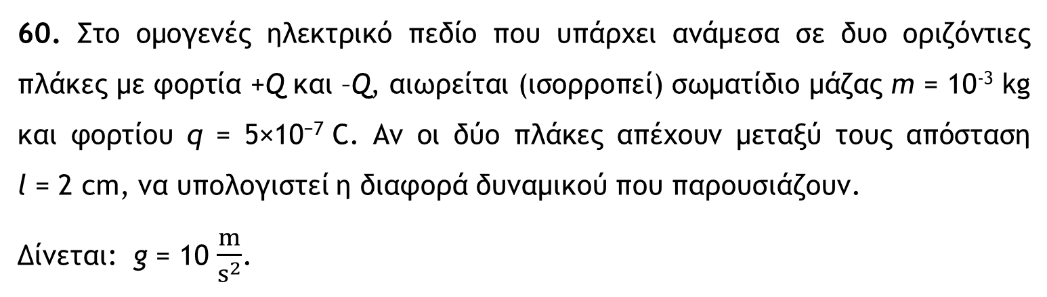
60. Στο ομογενές ηλεκτρικό πεδίο που υπάρχει ανάμεσα σε δυο οριζόντιες πλάκες με φορτία +Q και –Q, αιωρείται (ισορροπεί) σωματίδιο μάζας m= 10⁻³kgκαι φορτίου q = 5×10⁻⁷ C. Αν οι δύο πλάκες απέχουν μεταξύ τους απόσταση l= 2 cm, να υπολογιστεί η διαφορά δυναμικού που παρουσιάζουν.
Δίνεται: g= 10 $\frac{m}{s^{2}}$.
V = 400 V

Slide 43
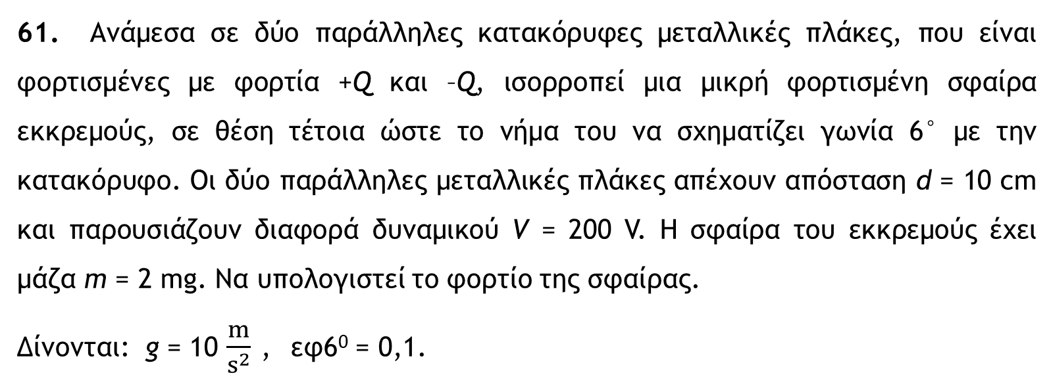
61. Ανάμεσα σε δύο παράλληλες κατακόρυφες μεταλλικές πλάκες, που είναι φορτισμένες με φορτία +Q και –Q, ισορροπεί μια μικρή φορτισμένη σφαίρα εκκρεμούς, σε θέση τέτοια ώστε το νήμα του να σχηματίζειγωνία 6° με την κατακόρυφο. Οι δύο παράλληλες μεταλλικές πλάκεςαπέχουν απόσταση d = 10 cm και παρουσιάζουν διαφορά δυναμικού V= 200 V. Η σφαίρα του εκκρεμούς έχει μάζα m = 2 mg. Να υπολογιστείτο φορτίο της σφαίρας.
Δίνονται: g = 10 $\frac{m}{s^{2}}$,εφ6⁰ = 0,1.
q = 10⁻⁹ C

Slide 44
Ασκήσεις εκτός του σχολικού βιβλίου

Slide 45

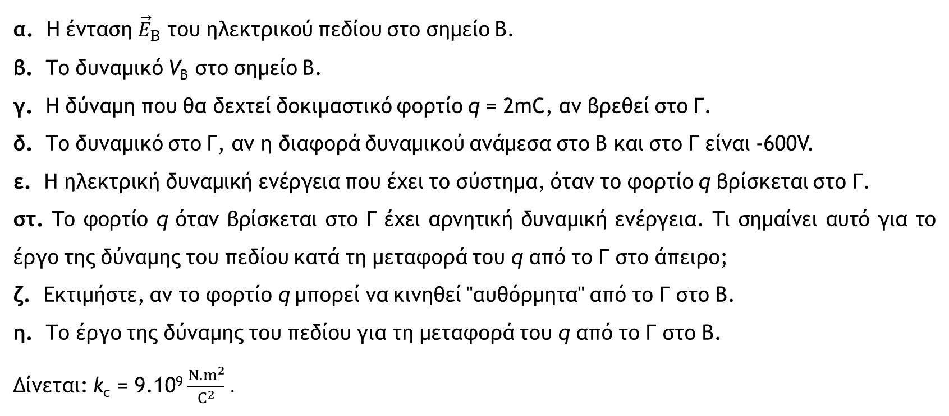


1. Στο σημείο Α υπάρχει φορτίο Q = -2.10⁻³μC. Τα σημεία Β και Γ απέχουν από το Α αποστάσεις r_{B} = 2cm και r_{Γ} = 6cm.
Ζητούνται να βρεθούν τα παρακάτω:
Q
$${\vec{E}}_{B}$$
.
.
$$\vec{F}$$
q
A
Β
Γ
α. Η ένταση ${\vec{E}}_{B}$του ηλεκτρικού πεδίου στο σημείο Β.
β. Το δυναμικό V_{B}στο σημείο Β.
γ. Η δύναμη που θα δεχτεί δοκιμαστικό φορτίο q = 2mC, αν βρεθεί στο Γ.
δ. Το δυναμικό στο Γ, αν η διαφορά δυναμικού ανάμεσα στο Β και στο Γ είναι -600V.
ε. Η ηλεκτρική δυναμική ενέργεια που έχει το σύστημα, όταν το φορτίο q βρίσκεται στο Γ.
στ. Το φορτίο q όταν βρίσκεται στο Γ έχει αρνητική δυναμική ενέργεια. Τι σημαίνει αυτό για το έργο της δύναμης του πεδίου κατά τη μεταφορά του q από το Γ στο άπειρο;
ζ. Εκτιμήστε, αν το φορτίο q μπορεί να κινηθεί "αυθόρμητα"από το Γ στο Β.
η. Το έργο της δύναμης του πεδίου για τη μεταφορά του q από το Γ στο Β.
Δίνεται: k_{c} = 9.10⁹$\frac{N.m^{2}}{C^{2}}$ .
Ε_{Β} = 4,5.10⁴$\frac{N}{C}$
V_{Β} = -900V
F = 10N
V_{Γ} = -300V
U = -0,6 J
Μπορεί
W_{ΓB} = 1,2 J

Slide 46
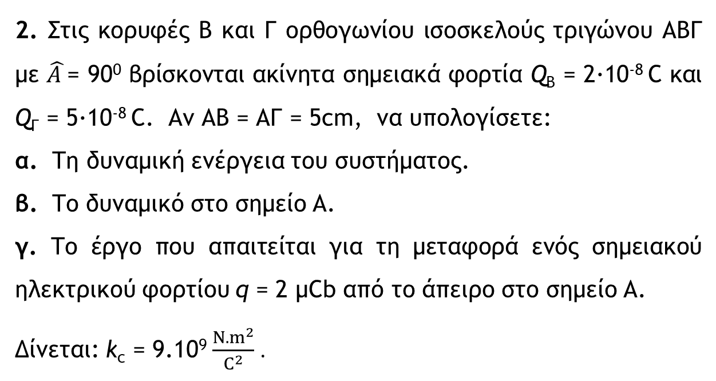

2. Στιςκορυφές Β και Γ ορθογωνίουισοσκελούςτριγώνου ΑΒΓ με$\hat{A }$= 90⁰βρίσκονται ακίνητα σημειακά φορτία Q_{B} = 2·10⁻⁸ C και Q_{Γ} = 5·10⁻⁸ C. Αν ΑΒ = ΑΓ = 5cm, να υπολογίσετε:
α. Τη δυναμική ενέργεια του συστήματος.
β. Το δυναμικό στο σημείο Α.
γ. Το έργο που απαιτείται για τη μεταφορά ενός σημειακού ηλεκτρικού φορτίου q = 2 μCb από το άπειρο στο σημείο Α.
Δίνεται: k_{c} = 9.10⁹$\frac{N.m^{2}}{C^{2}}$.
$U=9\sqrt{2} .{10}^{−5} J$
V_{A} = 12,6.10³ V
W_{∞A} = -25,2.10⁻³ J

Slide 47
Προβλήματα από το σχολικό βιβλίο
( από σελ. 201)

Slide 48
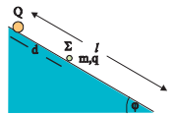
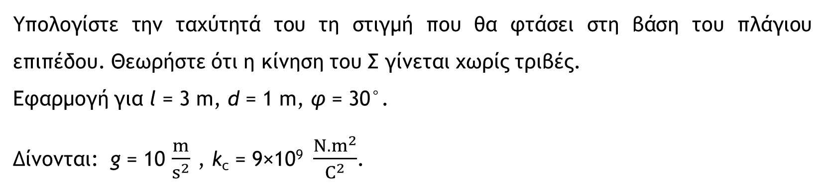

95. Σώμα που έχει φορτίο Q = 2×10⁻⁷ C είναι στερεωμένο στην κορυφή πλάγιου επιπέδου. Το σωματίδιο Σ έχει μάζα m = 1 mg και φορτίο q = 3×10⁻⁸ C. Το σωματίδιο Σ αφήνεται ελεύθερο σε ένα σημείο του πλάγιου επιπέδου που απέχει απόσταση d από το φορτισμένο σώμα.
Υπολογίστε την ταχύτητά του τη στιγμή που θα φτάσει στη βάση τουπλάγιου επιπέδου. Θεωρήστε ότι η κίνηση του Σ γίνεται χωρίς τριβές.
Εφαρμογή για l = 3 m, d = 1 m, φ = 30°.
Δίνονται: g = 10 $\frac{m}{s^{2}}$, k_{c} = 9×10⁹ $\frac{N.m^{2}}{C^{2}}$.
$$υ= 9,6 \frac{m}{s}$$

Slide 49
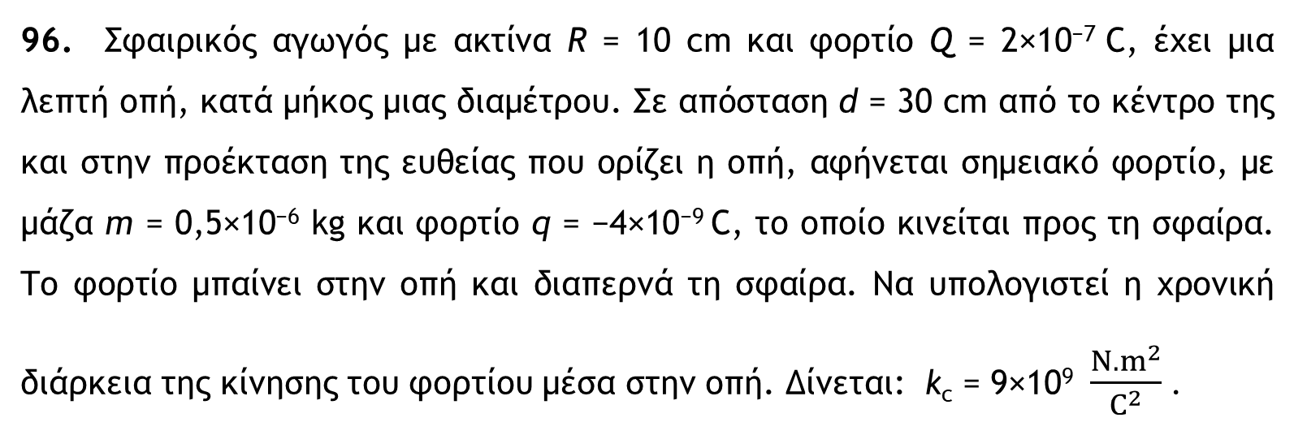
96. Σφαιρικός αγωγός με ακτίνα R = 10 cm και φορτίο Q = 2×10⁻⁷ C, έχει μια λεπτή οπή, κατά μήκος μιας διαμέτρου. Σε απόσταση d = 30 cm από το κέντρο της και στην προέκταση της ευθείας που ορίζει η οπή, αφήνεται σημειακό φορτίο, με μάζα m = 0,5×10⁻⁶kgκαι φορτίο q= −4×10⁻⁹ C, το οποίο κινείται προς τη σφαίρα. Το φορτίο μπαίνει στην οπή και διαπερνά τη σφαίρα. Να υπολογιστεί η χρονική διάρκεια της κίνησης του φορτίου μέσα στην οπή. Δίνεται: k_{c} = 9×10⁹ $\frac{N.m^{2}}{C^{2}}$.
Δt = 14,4 ms

Slide 50
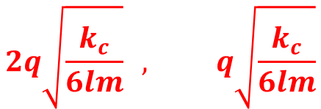
97. Δυο μικρές φορτισμένες σφαίρες που έχουν ίσα φορτία q και μάζες m και 2m αντίστοιχα, είναι ενωμένες με λεπτό νήμα και ισορροπούν σε λείο οριζόντιο επίπεδο σε απόσταση l μεταξύ τους. Κάποια στιγμή το νήμα σπάει και οι σφαίρες αρχίζουν να κινούνται λόγω των απωστικών δυνάμεων που αναπτύσσονται μεταξύ τους. Να υπολογιστεί η ταχύτητα που θα έχει κάθε σφαίρα τη στιγμή που η απόσταση ανάμεσά τους θα έχει γίνει 2l.
Δίνεται η σταθερά k_{c}.
$$2q\sqrt{\frac{k_{c}}{6lm}} , q\sqrt{\frac{k_{c}}{6lm}}$$

Slide 51
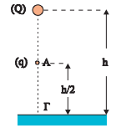
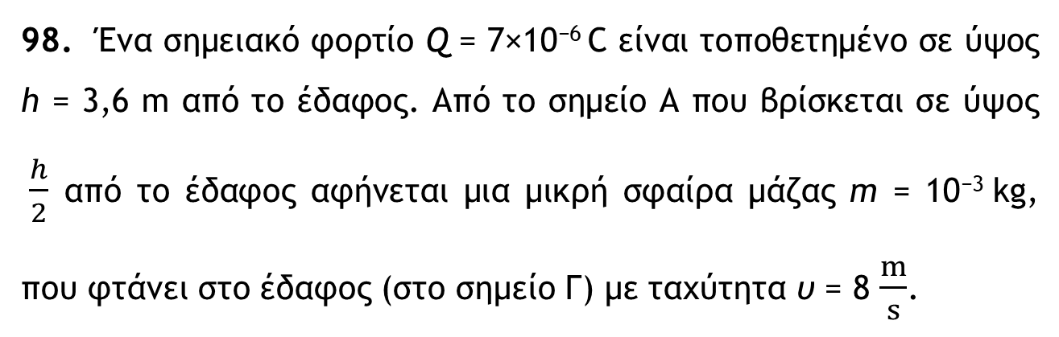
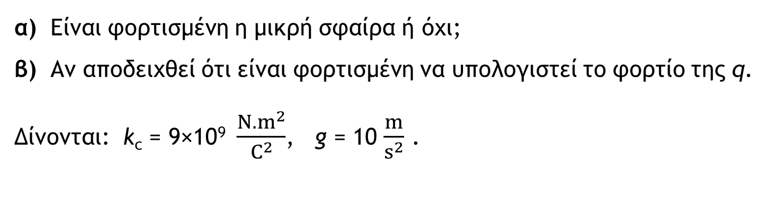
98. Ένα σημειακό φορτίο Q = 7×10⁻⁶ C είναι τοποθετημένο σε ύψοςh= 3,6 m από το έδαφος. Από το σημείο Α που βρίσκεται σε ύψος $\frac{h}{2}$από το έδαφος αφήνεται μια μικρή σφαίρα μάζας m = 10⁻³kg, πουφτάνει στο έδαφος (στο σημείο Γ) με ταχύτητα υ = 8$\frac{m}{s}$.
α) Είναι φορτισμένη η μικρή σφαίρα ή όχι;
β) Αν αποδειχθεί ότι είναι φορτισμένη να υπολογιστεί το φορτίοτης q.
Δίνονται: k_{c} = 9×10⁹ $\frac{N.m^{2}}{C^{2}}$, g= 10 $\frac{m}{s^{2}}$.
ναι, q = 0,8×10⁻⁶ C

